Slide 1
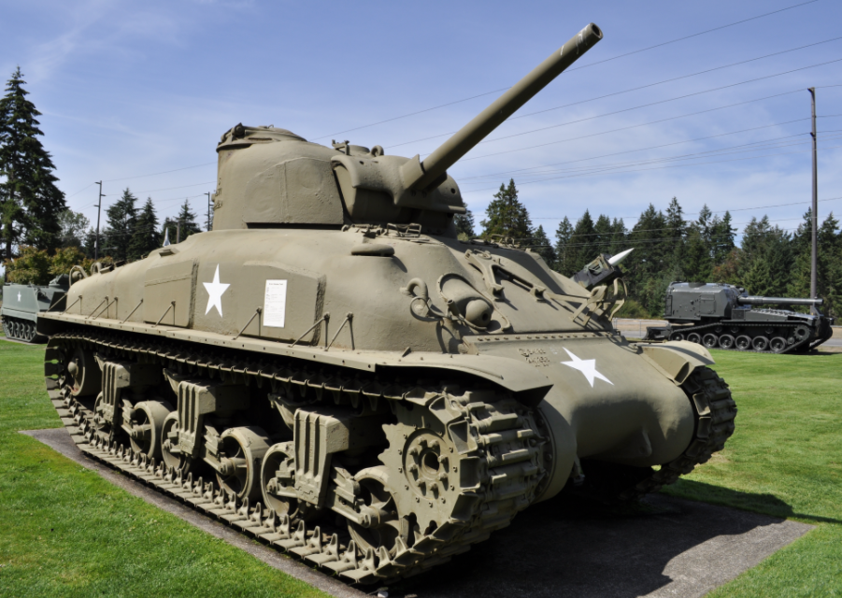
C++坦克大战
PPT By @15PB第22期
宋忠让
2017-12-01

Slide 2
目录 / CONTENTS
01
02
03
功能介绍
项目设计分享
心得与总结

Slide 3

01 功能介绍
坦克大战

Slide 4
功能介绍
基本功能
中级功能
高级功能
1. 操作介绍：左(H)、右(L)、上(K)、下(J)，暂停(P)，保存(Q)
2. 坦克可自由移动，按V键发射炮弹，可以一边发子弹，一边控制方向
3. 基本的记分功能，每杀死一个敌方坦克，加2分；
4. 最初血量为10，为0，死，敌方坦克，被击中就消失，然后，会在地图可用范围内，随机生成一个，复活次数为4，之后，杀死，不再复活，地图范围内无敌方坦克，会提示成功，然后，点击确认，回到选择菜单；（基本的3个关卡）

Slide 5
功能介绍
基本功能
高级功能
高级功能
1. 坦克的移动，同时考虑到肩部情况，可以实现在不擦除别的元素下，进行移动；
2. 炮弹只能摧毁对方坦克，碰到自己的坦克，不起作用，并且不会再往前运行，消失在此处；
3. 可以自行绘制地图，需要注意，子弹可以破坏第4项的元素，因此，只能在非边界的区域使用，其他3个无限制；无草，无河

Slide 6
功能介绍
基本功能
中级功能
高级功能
1. 游戏可以保存，在游戏过程中，按Q键可以保存，保存后，游戏便结束了，下次开启时，会提示是否开始新游戏，新游戏只要不保存，之前的就会一直记录；但是，如果玩死了，提示是否继续或是退出，选择退出，并不保存，只有在玩的时候，按下Q，才行；选择是，继续玩，会进入开始界面，同样会提示，是否开始新游戏；
地图：map_info
坦克：tank_info
其他 : game_info

Slide 7
功能介绍
基本功能
中级功能
高级功能
1. A* 算法的基本运用，不太完善，扩散规则还是基于四个点，对坦克而言，这么做可能并不是一个很好的方式；关键在于对不满足条件的点的判断，以及对终点的判断，这里，对终点的判断，是(x, y)和终点的(x, y)坐标差，均不超过1；
另外，坦克还有移动的判断，这里也是另一处没有熟练使用A*的体现，不过，采取了一个笨的办法，碰到无法移动的情况，随机改变个方向，然后，朝这边走一步，之后，重新进行A*的判断，这样，虽然有时候，会慢，但是，也是可以的；
不过，依然，存在较大的问题；

Slide 8
功能介绍
基本功能
中级功能
高级功能
1. 游戏的存档，以及坦克的6点碰撞判断；
由于CBullet和CTank都是作为CEngine的子类，真正管理的还有一个CEngineManage，里面设计到虚函数问题，这里，会影响到文件的保存，要特别注意；

Slide 9
02项目设计分享
坦克大战

Slide 10
项目设计分享
设计
几个问题：
1. CEngine类作为基类，派生CBullet和CTank，析构函数那，一定要使用Virtual（基类指针指向的派生类对象，delete该指针，否则，程序会崩溃）
2. CEngine类同时作为抽象类，里面定义了一些个virtual函数，这个时候，在文件保存的时候，比如CTank的保存，
fout.write((char*)it, sizeof(CTank))，这个时候，看似没问题，其实，在读取的时候，这么读，就会错了；

Slide 11
03 心得与总结
坦克大战

Slide 12
心得与总结
心得
总结
1. 友元——友元类
2. STL —— vector<CEngine*> m_engine_manage;
3. 抽象类
4. 虚析构——引申——浅拷贝和深拷贝；
5. 虚函数表——在开始的位置；32-4——引申——虚基表——引申——菱形继承二义性；
6. 重载、虚函数重写、继承——多态；
7. 初始化列表——引申——内存分布顺序；
8. new/delete free/malloc/realloc
使用了，这些东西，某种意义上讲，也算是一个复习和巩固，C++能力，比之前有进步了；

Slide 13
心得与总结
心得
总结
同一件事情，不同的方法去做，也会有不同的体验；各方面

Slide 14

谢谢观看！

